Slide 1
URSS
RUSSIE
GUERRE FROIDE
POUTINE
KIEV
OTAN
MOSCOU
SANCTIONS
UKRAINE
ZELENSKY

Slide 2
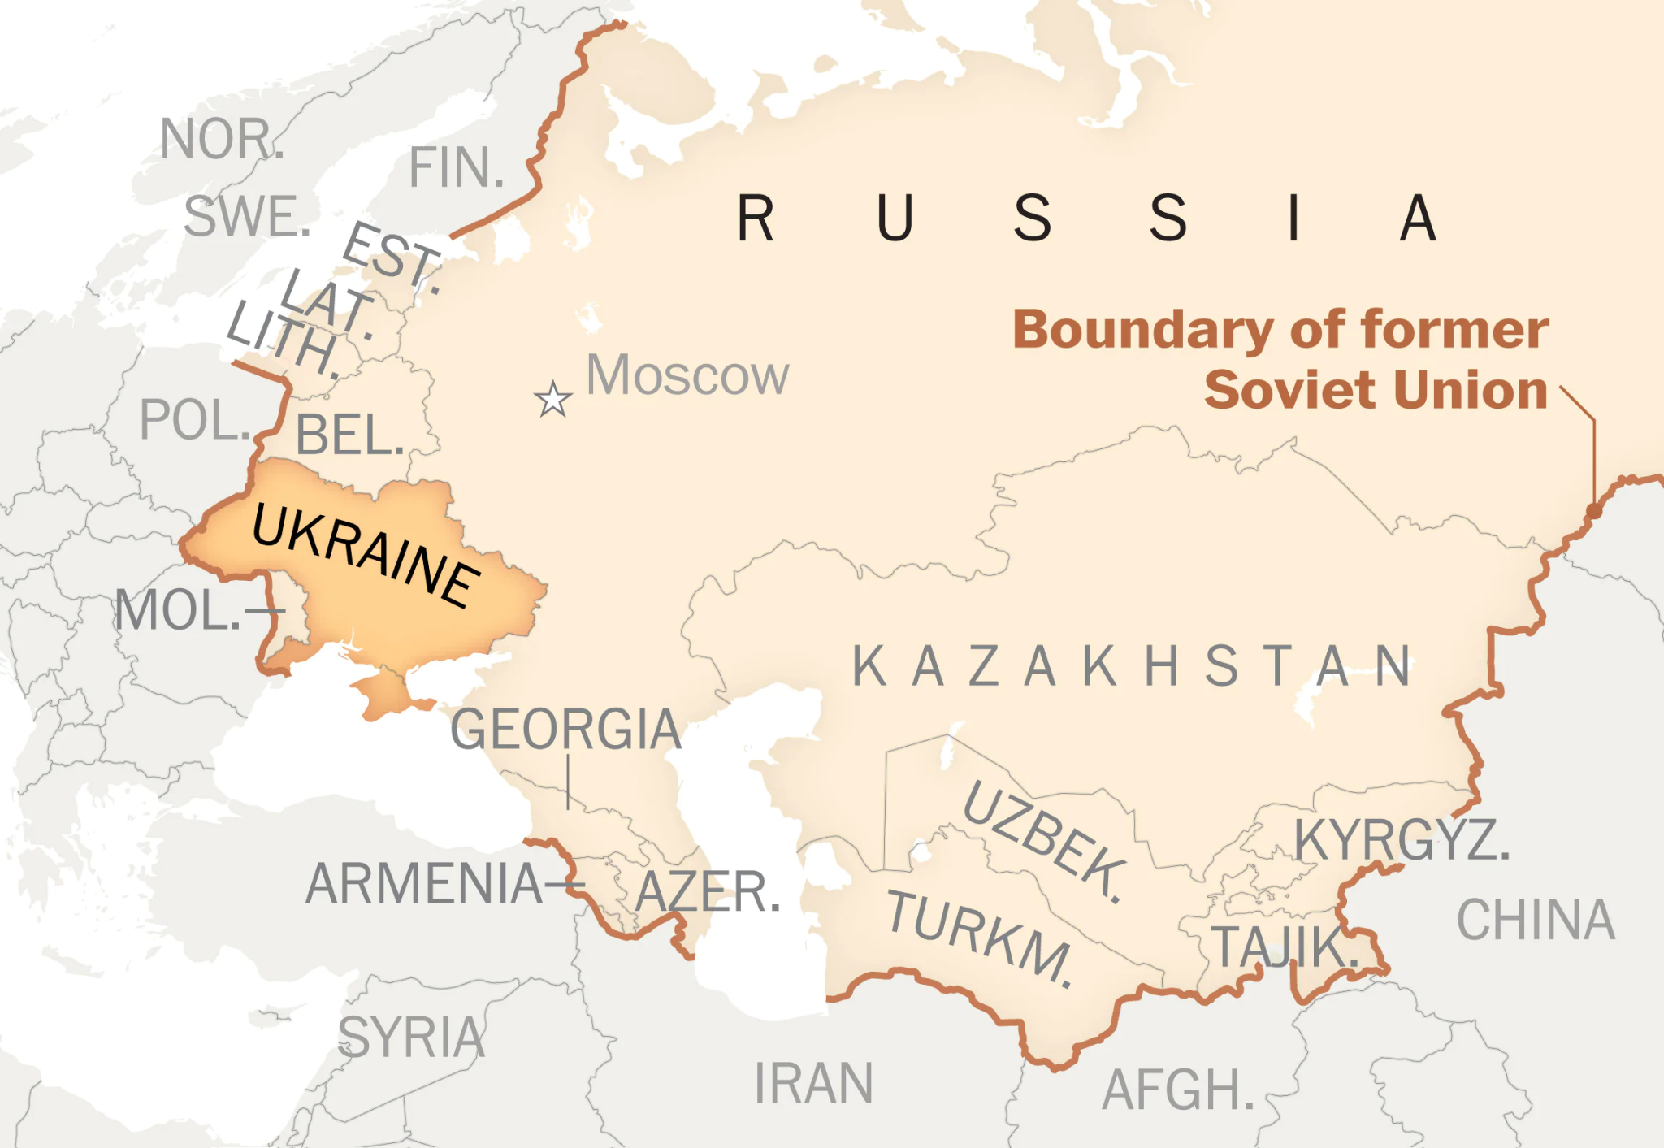
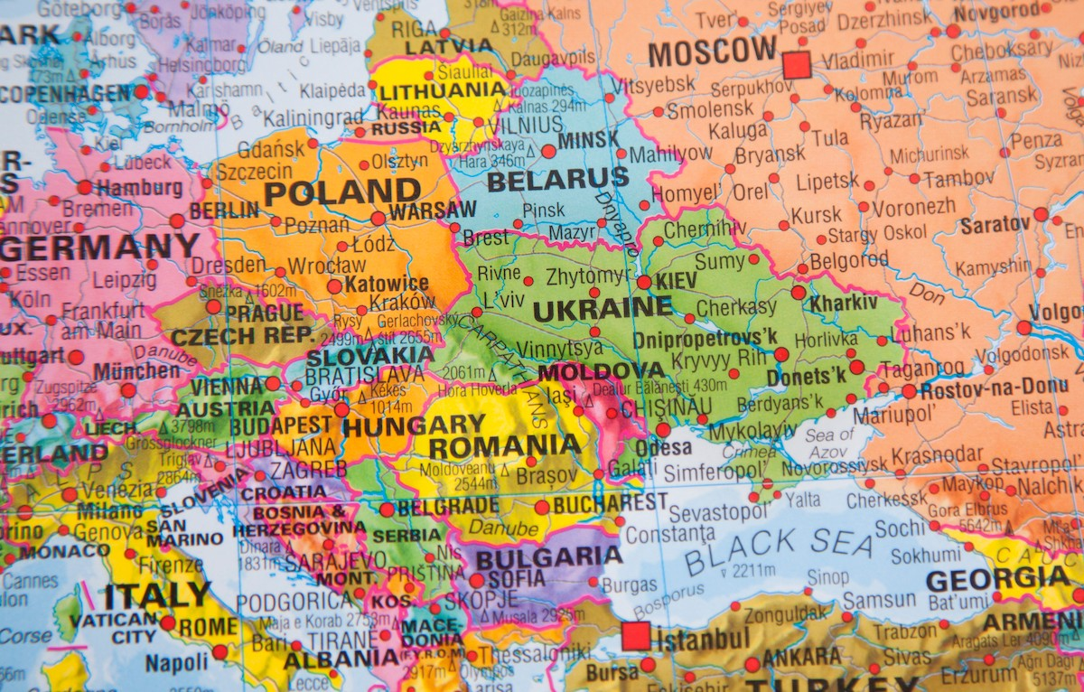
Bref contexte :
La Russie a envoyé des chars et des forces aériennes sur l’Ukraine. L'Ukraine, qui a fait partie de l'empire russe pendant des siècles, est devenue indépendante lors de l'éclatement de l'URSS (Union des Républiques socialistes soviétiques) en 1991.
Le président russe Vladimir Poutine a déclaré qu'il agissait pour protéger les civils des régions séparatistes contre l'armée ukrainienne.
Le président ukrainien a déclaré que l'intention de la Russie était de détruire l'Ukraine en raison de ses liens de plus en plus étroits avec l'Occident, en particulier la perspective de son adhésion à l'OTAN (Organisation du Traité de l'Atlantique Nord - l'alliance militaire établie en 1949 pour contrebalancer les armées soviétiques après la Seconde Guerre mondiale).
Le conflit actuel pourrait de très nombreuses victimes, surtout si la capitale de l'Ukraine, Kiev, est attaquée. Les États-Unis et d'autres pays envisagent d'augmenter les sanctions financières contre la Russie pour faire pression sur elle pour qu'elle arrête les attaques.

Slide 3
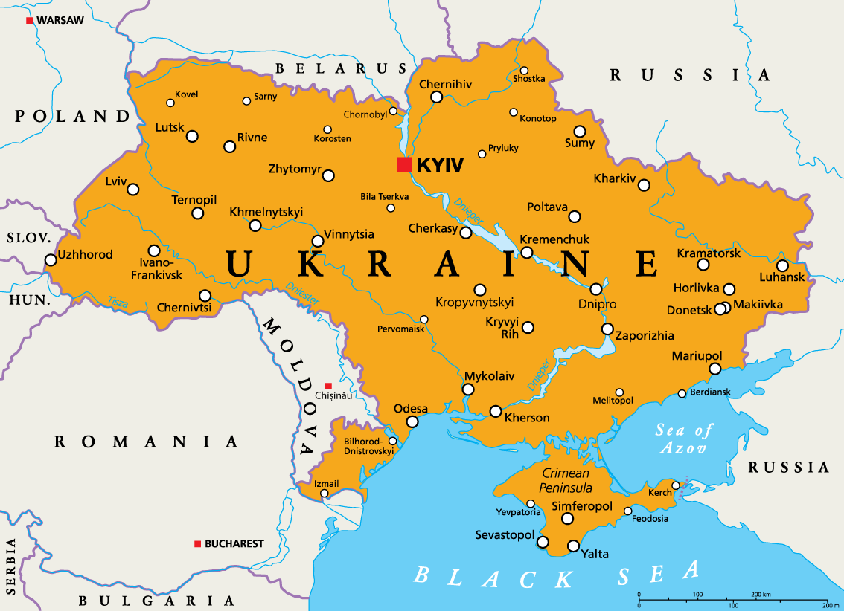
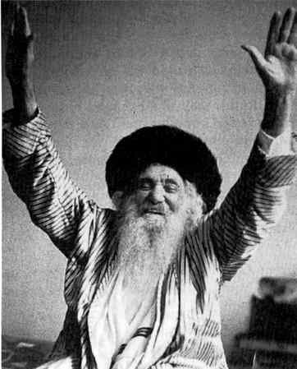
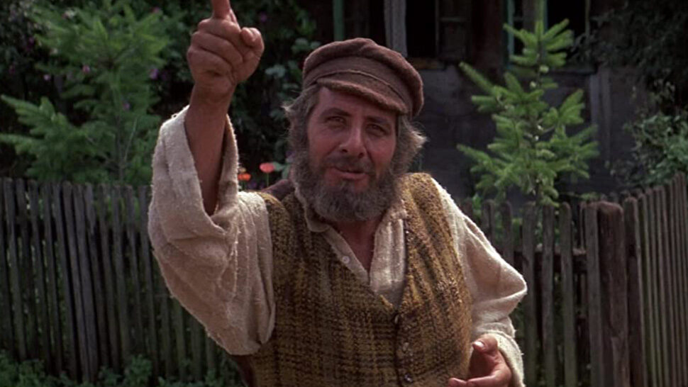
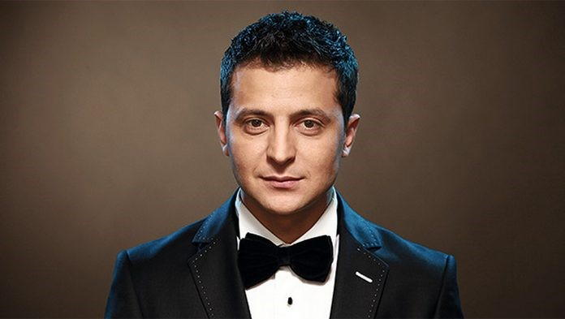

Slide 4
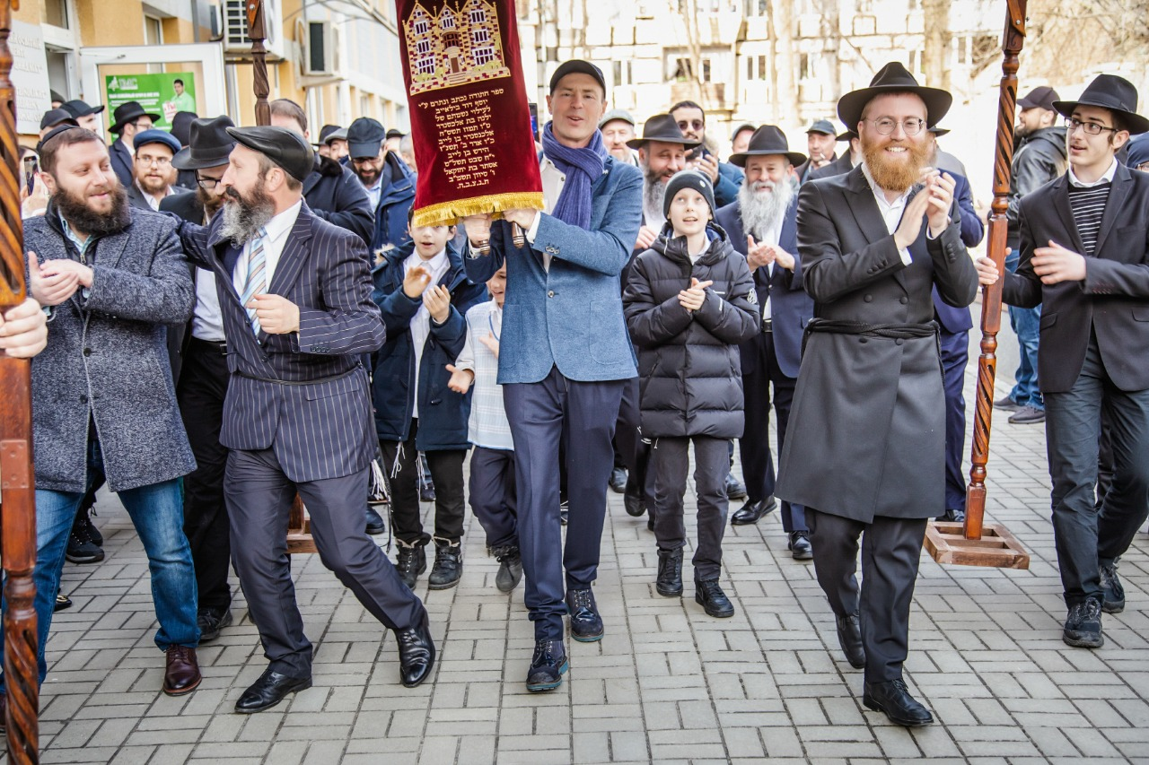
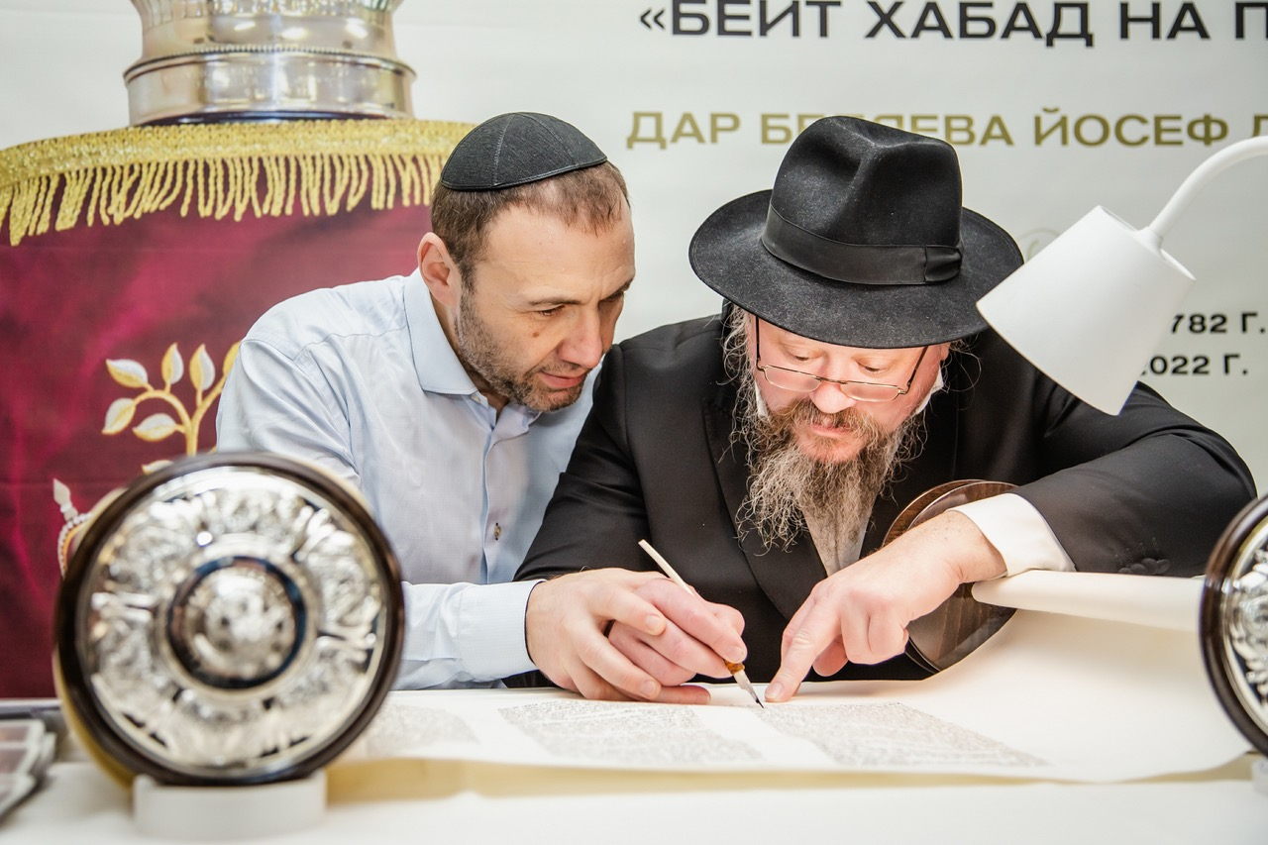
Inauguration d’un Sefer Torah dans un centre Habbad
Centre Hillel, Odessa

Slide 5
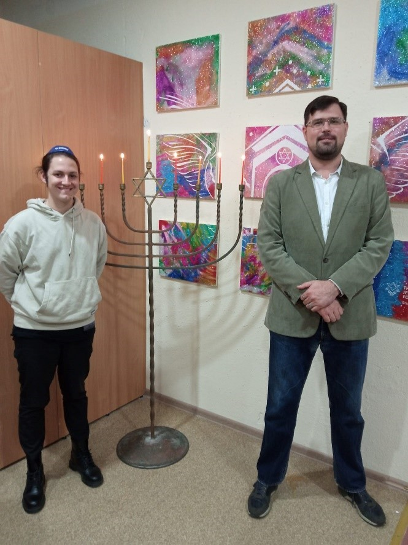
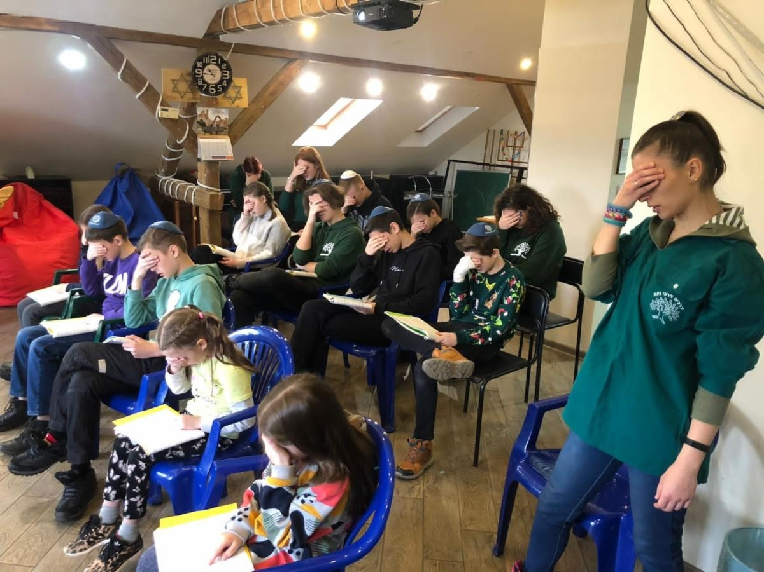
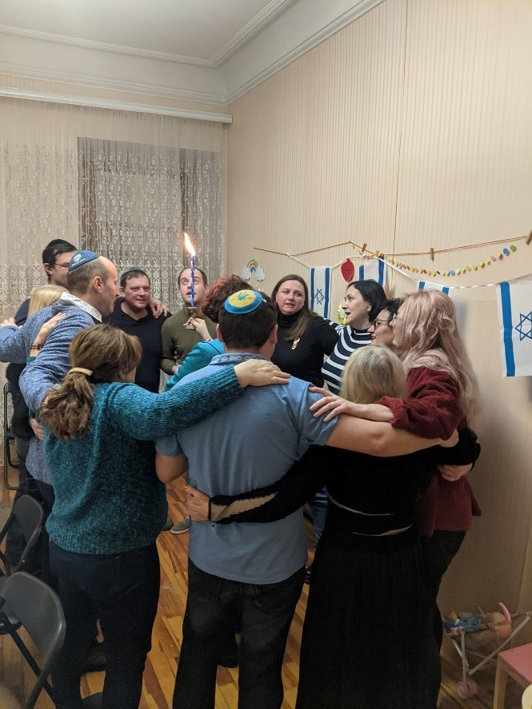
Juifs traditionalistes à Kiev

Slide 6
ÉCOLES JUIVES DANS LE MONDE
PARTAGEZ DES MESSAGES
DE SOUTIEN & DE SOLIDARITÉ
AVEC LA COMMUNAUTÉ JUIVE UKRAINIENNE
LIEN VERS LE TABLEAU DE MESSAGES COLLABORATIF : https://docs.google.com/presentation/d/1WBUS80Te7cDPMbVGWUCpOumhuqvMidDlMdi0W9cTvK8/edit#slide=id.p

Slide 7
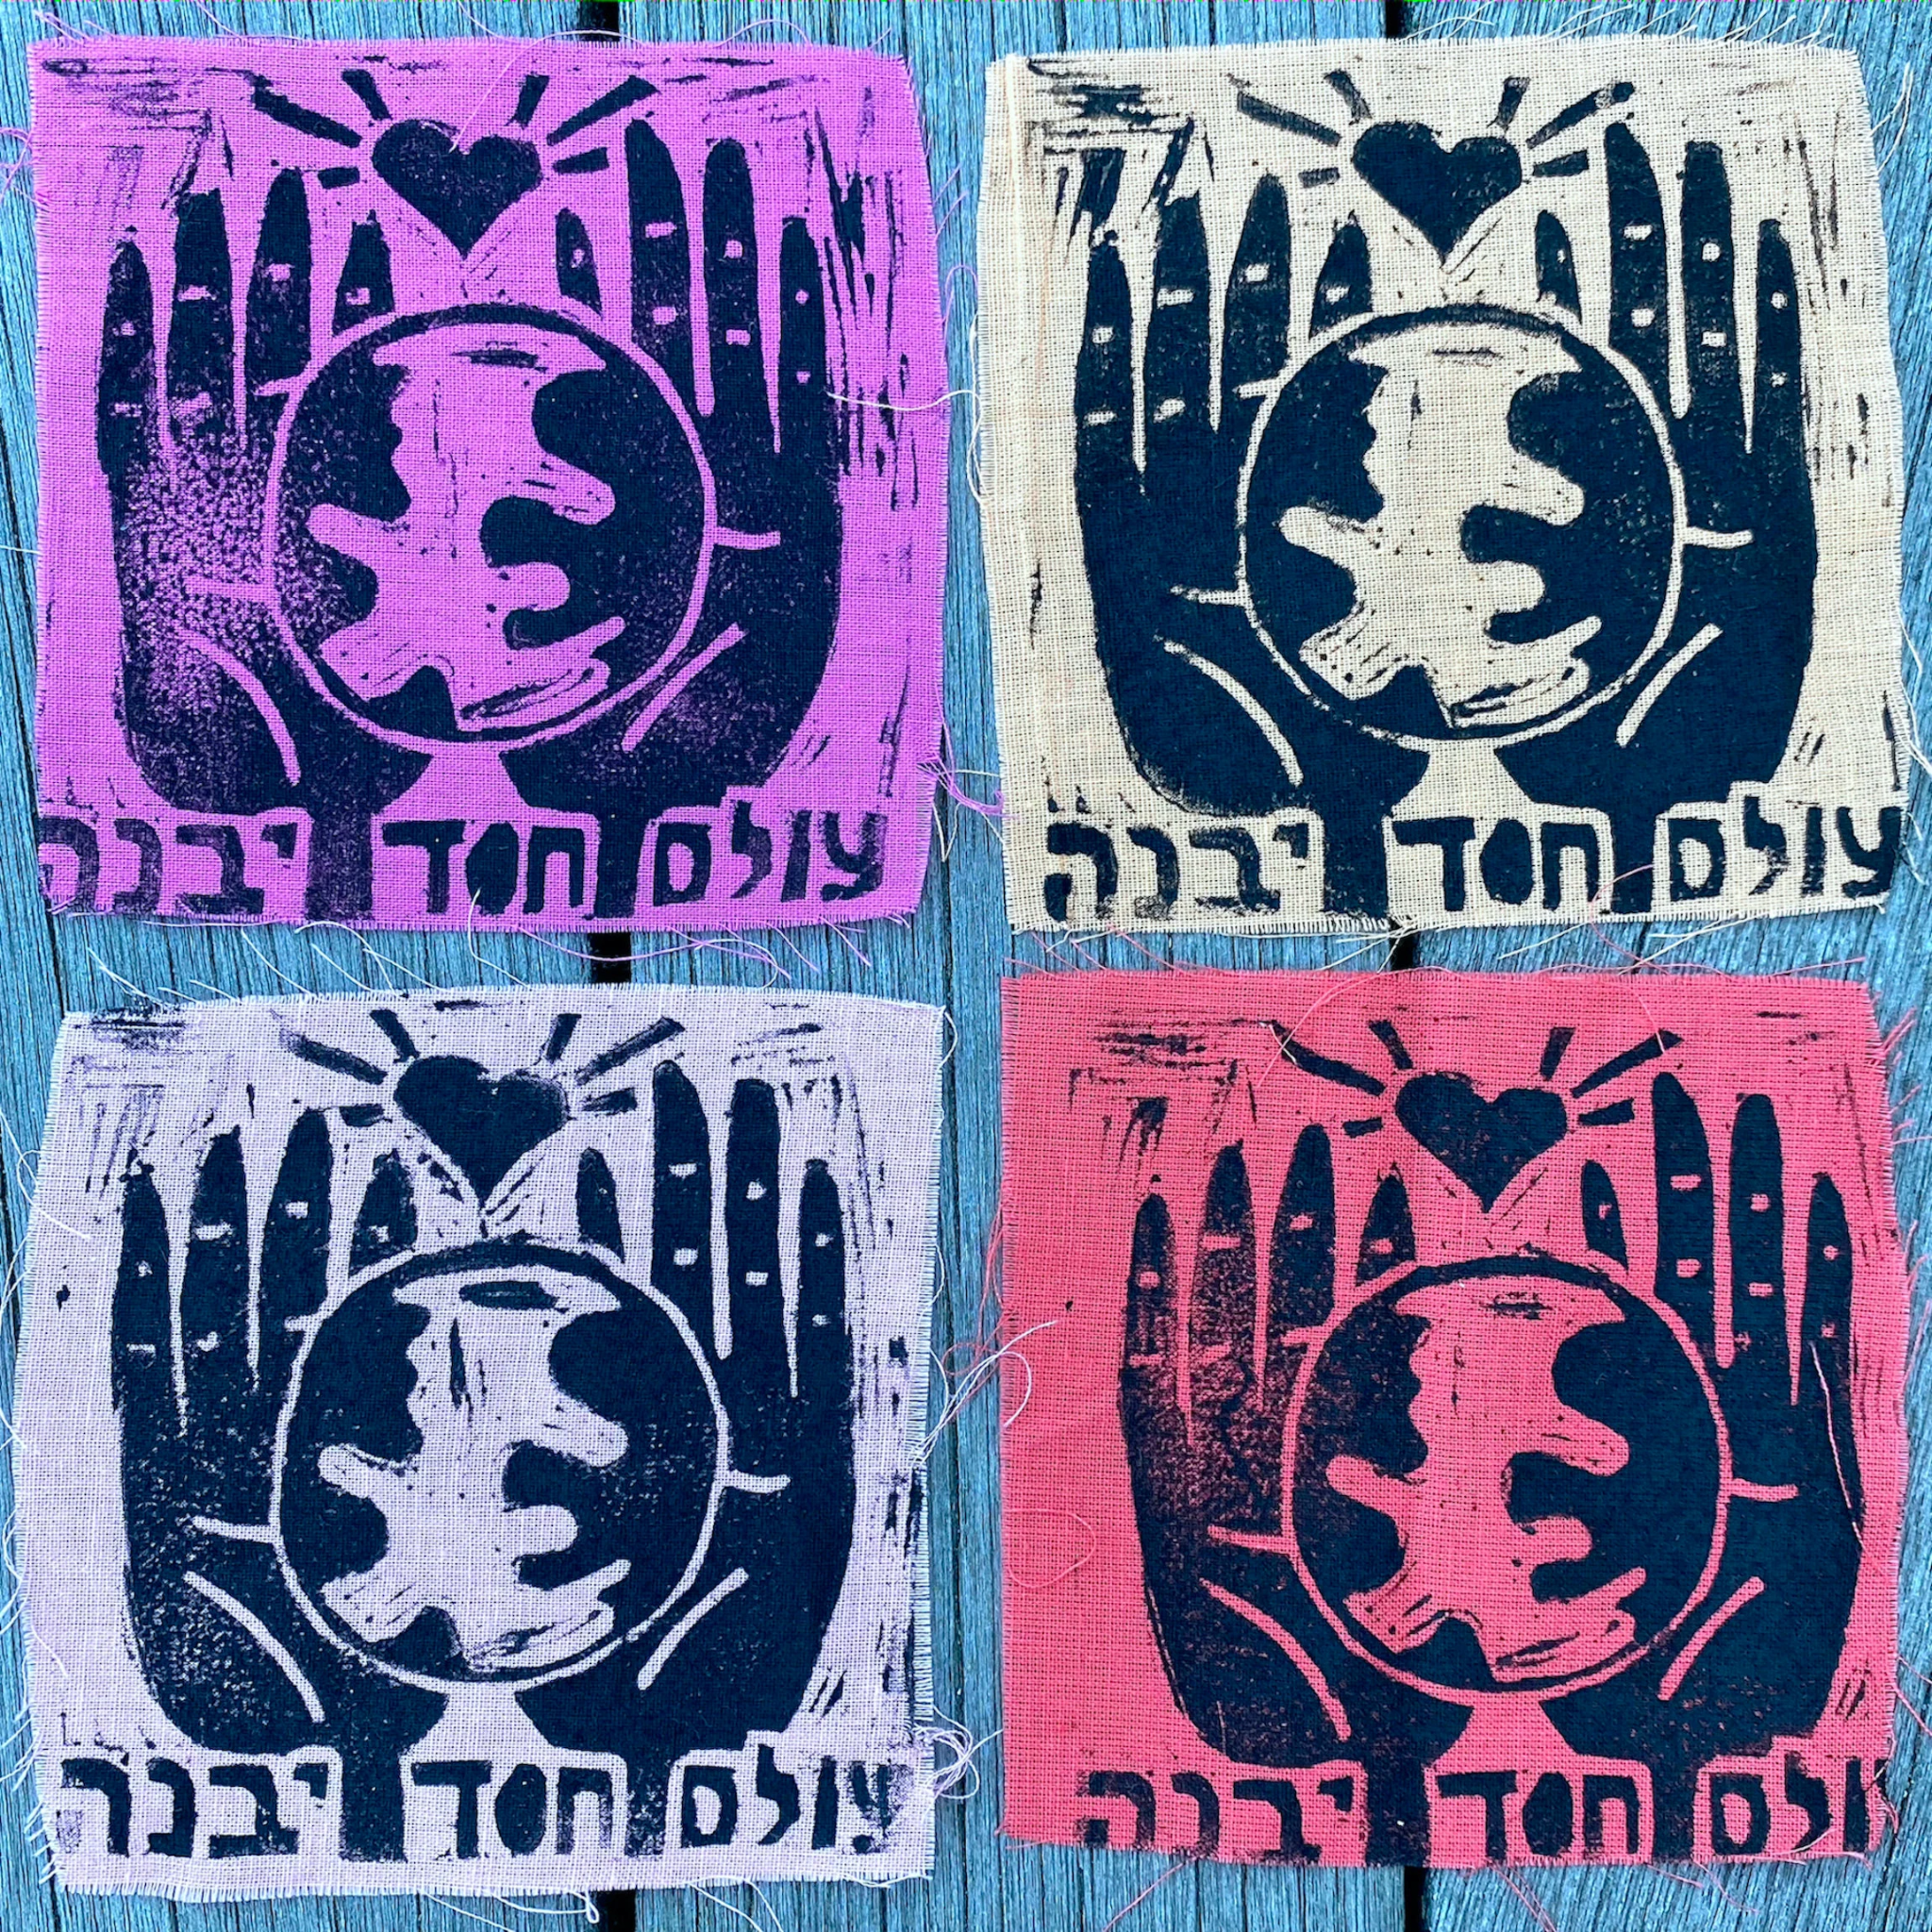
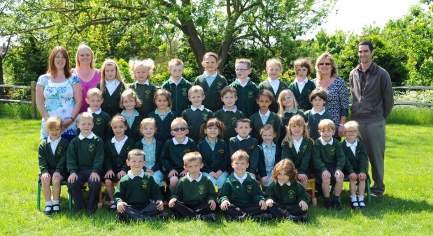
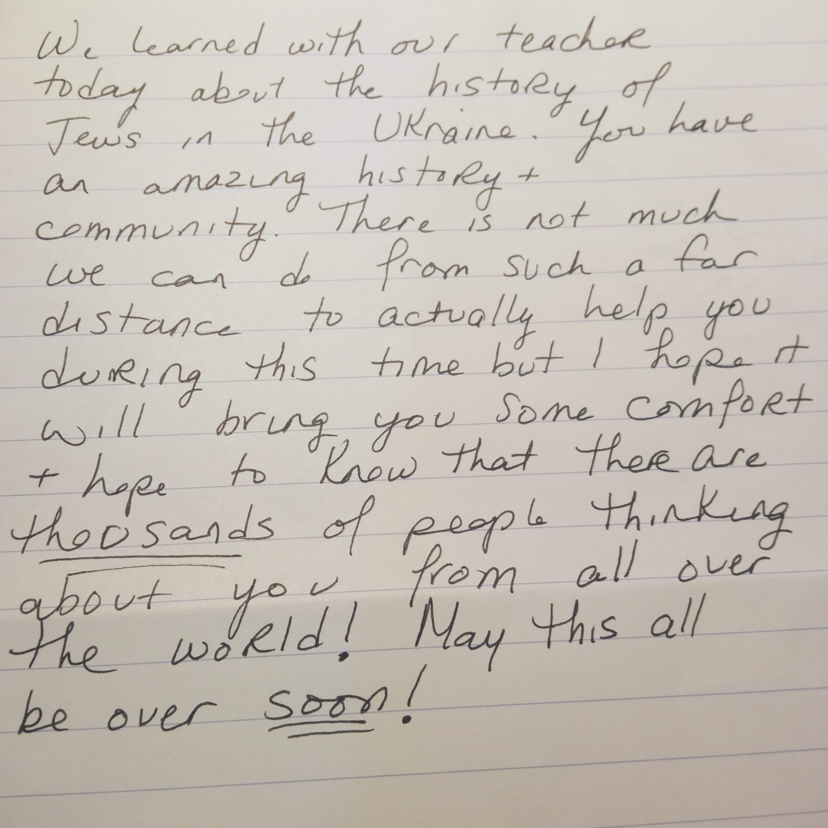
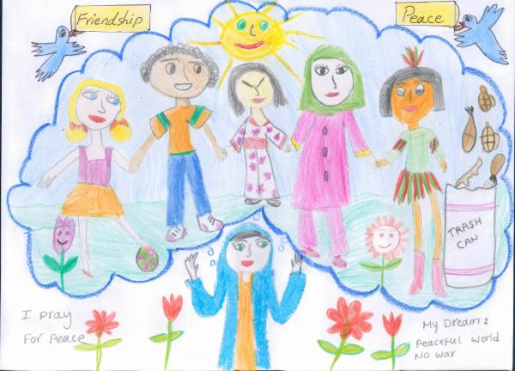
Beth Shlomo School Indiana United States Grade 6
We are praying for peace to come soon in your country.

